Slide 1
Melhoria no Processo de Clonagem de Computadores numa Linha de Produção
Universidade de Pernambuco
Departamento de Engenharia da Computação – Ecomp
Carlos Henrique Maciel Sobral Timóteo
Sérgio Murilo Maciel Fernandes
Ricardo Massa Ferreira Lima

Slide 2
Roteiro
Introdução
Revisão Bibliográfica
Ciclos de Melhoria
Resultados
Conclusão e Trabalhos Futuros
Bibliografia

Slide 3
Introdução

Slide 4
Motivação
Linha de Produção:
  Separação de Insumos;
  (2) Montagem do Computador;
  (3) Teste de Funcionalidade;
  (4) Embalagem.
Windows XP + Programa de Teste

Slide 5
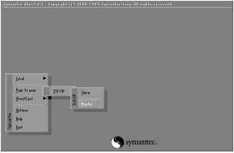
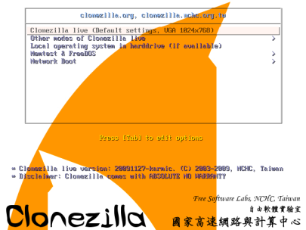
Motivação
Instalação e a Configuração do Sistema Operacional é substituída pela clonagem do sistema.
Symantec Ghost / Clonezilla

Slide 6
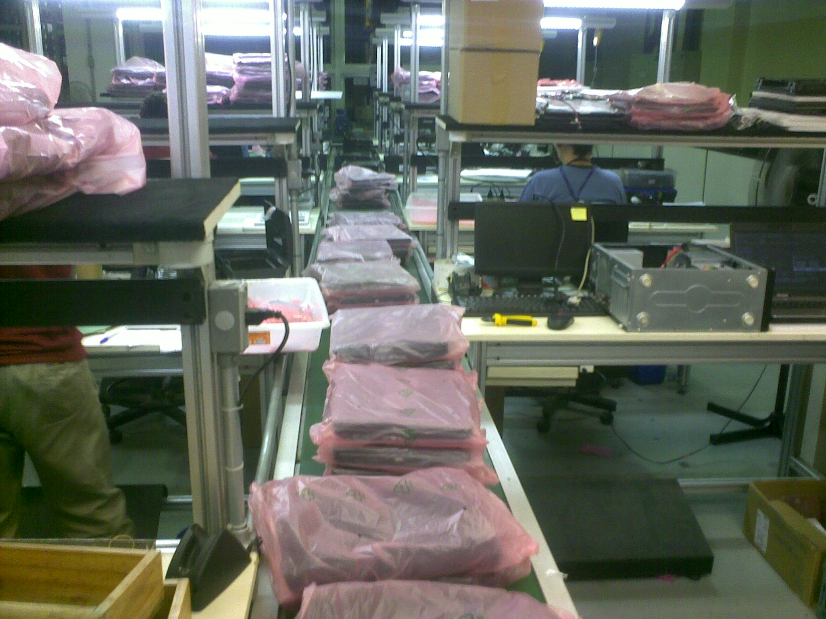
Problema
Gargalo entre as fases de Montagem e Teste de Funcionalidade.

Slide 7
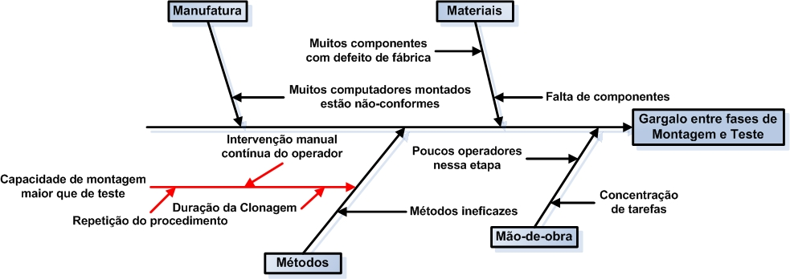
Problema
Diagrama causa-efeito para análise das causas do problema

Slide 8
Objetivos
(1) Realizar a clonagem de forma rápida, simultânea e pouco interativa;
(2) Definir a infra-estrutura e os parâmetros do sistema que permitam os ganhos necessários;
(3) Garantir a compatibilidade com o maior número possível de produtos;
(4) Satisfazer os critérios de confiabilidade e eficácia do sistema.

Slide 9
Metas
Para, no máximo, 2 Restaurações:
3000 máquinas/mês↔ 20 minutos/ 22 máquinas
» 10 minutos/ 22 máquinas simultâneas.
(4) Reduzir a variação do processo.

Slide 10
Revisão Bibliográfica

Slide 11

PXE
Ambiente de Execução de Pré-inicialização.
Baseado no TCP/IP, DHCP e TFTP.
Divisão:
  Implementação num servidor
  Implementação no cliente
  API PXE

Slide 12
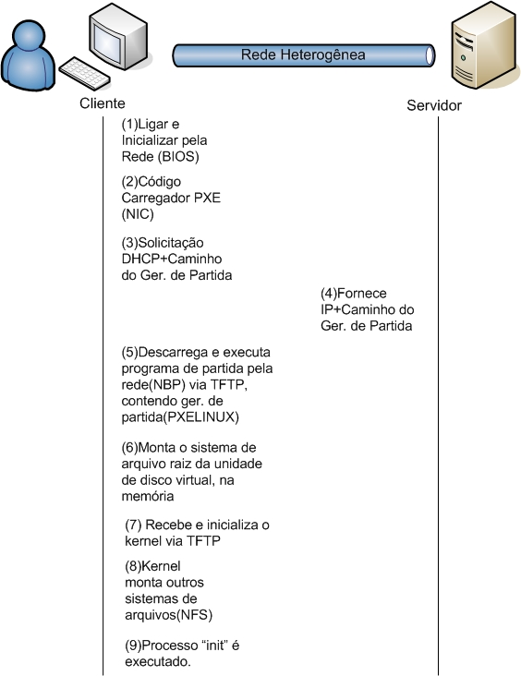
Inicialização
Remota

Slide 13
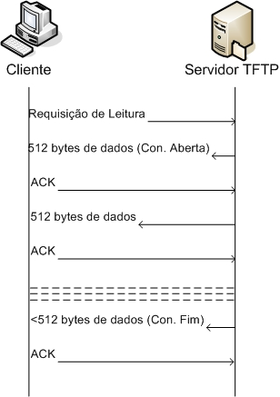
TFTP
Interação na leitura de arquivos.

Slide 14
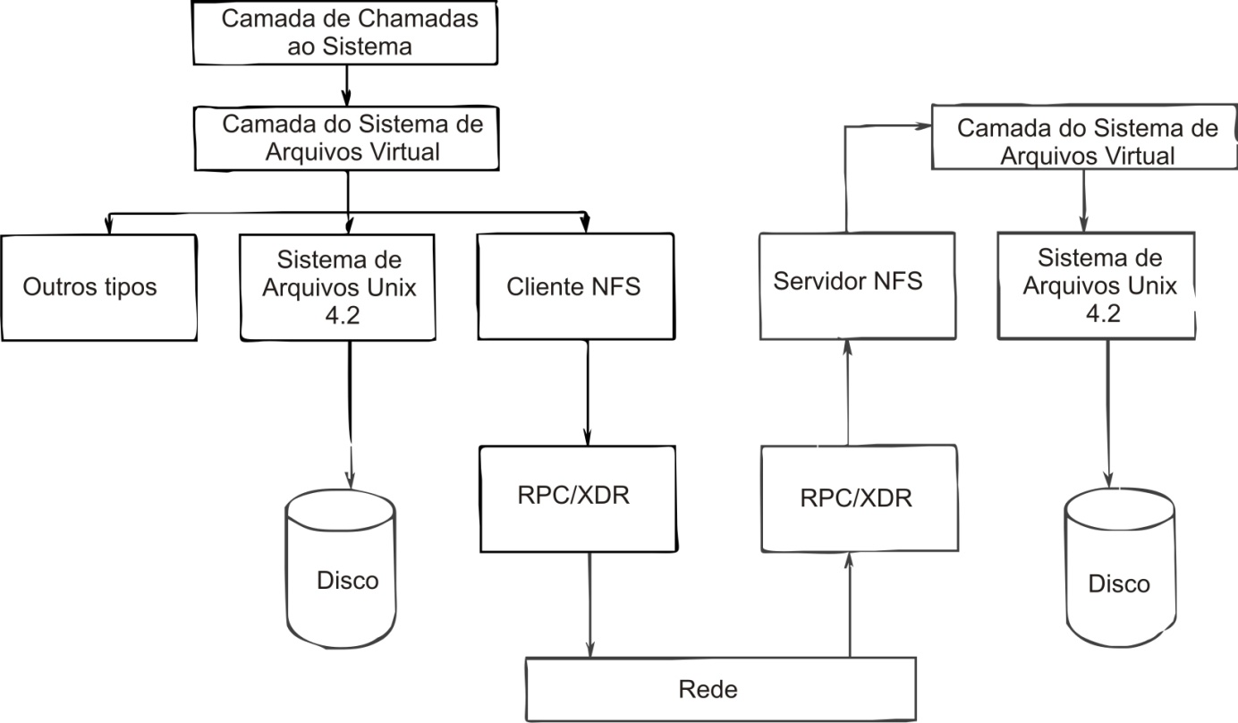
NFS
Esquema da arquitetura NFS

Slide 15
DRBL/ Clonezilla
DRBL
  Gerenciar a distribuição de Sistemas Operacionais Linux.
Clonezilla
  Solução para a clonagem de SOs;
  Partclone, udpcast...;
  Diversos sistemas de arquivos suportados;
  Multicast, broadcast e unicast.

Slide 16
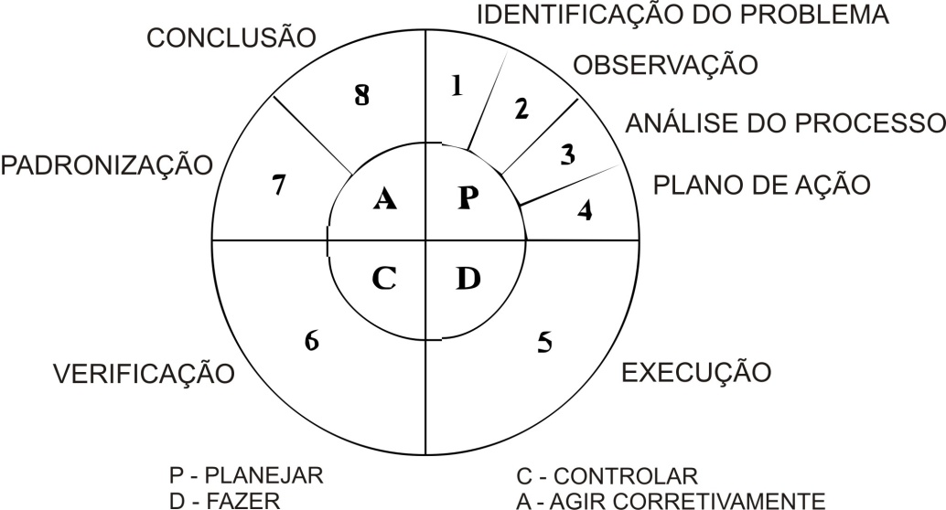
Gerenciamento da Rotina do Trabalho do Dia-Dia
Ciclo PDCA

Slide 17
Ciclos de Melhoria

Slide 18
Metodologia Proposta
Selecionar o problema a ser resolvido e definir as metas a serem alcançadas após a solução;
Estabelecer um plano de ação:
  Pesquisar e priorizar as ações que resolverão o problema;
  Planejar a ação, definindo o procedimento a ser realizado;
Conduzir a execução do plano;

Slide 19
Metodologia Proposta
Verificar o alcance das metas, através da medição dos indicadores de meta;
Executar ação corretiva, quando as metas não são alcançadas.
Padronizar a solução, quando as metas forem alcançadas.
Treinar os operadores e sugerir itens de controle da manutenção a serem registrados periodicamente, após todos os problemas terem sido resolvidos.

Slide 20
Melhoria do Processo de Clonagem
Situação Inicial
  Pendrives são utilizados;
  Constante intervenção do operador;

Slide 21
Ciclos de Melhoria
1º Ciclo: Usar Live CD do Clonezilla Server
  Problema: Intervenção manual contínua do operador.
  Meta: Tornar a rede o meio de operação.
2º Ciclo: Avaliação do desempenho da infra-estrutura de rede local
  Problema: Duração da clonagem pela rede.
  Cenários:
    Intelbras baseline SF2400R; (2) 3Com Baseline 2024;
    (3) 3Com layer 3 4500; (4) TP-LINK TL-SL2428WEB

Slide 22
Ciclos de Melhoria
3º Ciclo: Criar um protótipo do Servidor de Clonagem
  Problema: Definir a infra-estrutura do sistema.
  Meta: Eliminar a freqüente configuração do sistema.
4º Ciclo: Melhorar infra-estrutura de rede e hardware do sistema
  Problema: Definir a infra-estrutura do sistema e duração da clonagem.
  Configuração do servidor: G31-VSM; E7500; Memória 3GB; 1 HD de 320GB e 500GB.

Slide 23
Ciclos de Melhoria
5º Ciclo: Melhorar o SO do Servidor de Clonagem
  Problema: Duração da clonagem.
  Configuração Servidor: Debian Lenny; 2.6.30-backports; XFCE 4.
6º Ciclo: Ajustar parâmetros de clonagem
  Problema: Duração da clonagem e ineficácia para sistemas Linux.
/opt/drbl/sbin/drbl-ocs –b –g auto –e1 auto –e2 –x –r –j1 –j2 –s –y1 –p [reboot,poweroff,choose,true] –clients-to-wait [1..22] –broadcast –l en_US.UTF-8 startdisk multicast_restore IMAGE_NAME [hda, sda]

Slide 24
Ciclos de Melhoria
7º Ciclo: Tornar o sistema mais amigável ao usuário
  Problema: Facilitar o uso do sistema pelo operador.
  Parâmetros: Ação padrão; Operação; Nº Clientes; Imagem do SO.
8º Ciclo: Preparar SOs para a clonagem
  Meta: Clonar SOs Linux / Windows de forma eficaz.
  Execução: Modificar arquivos de configuração/ Sysprep.
9º Ciclo: Criar CD de restauração do servidor

Slide 25
Melhoria do Processo de Clonagem
Situação Final
  Clonagem pela rede;
  Curta duração na restauração de sistemas;
  Simultaneidade e automação do processo;
  Compatibilidade com Windows e Linux;
  Extensibilidade e tolerância a falhas do processo.

Slide 26
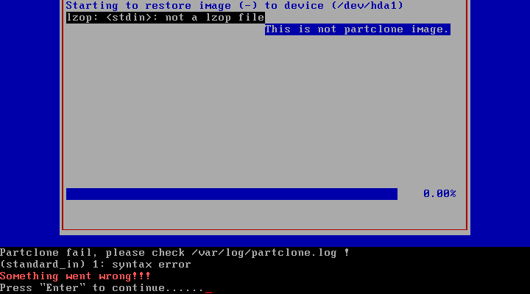
Melhoria do Processo de Clonagem
Efeito secundário não solucionado.

Slide 27
Resultados

Slide 28
Situação Inicial
Etapas do processo de clonagem:
  Inserir pendrives;
  Partir pelo pendrive;
  Configurar parâmetros;
  Restaurar a imagem no HD;
  Fazer verificação final;
  Reiniciar o computador.

Slide 29
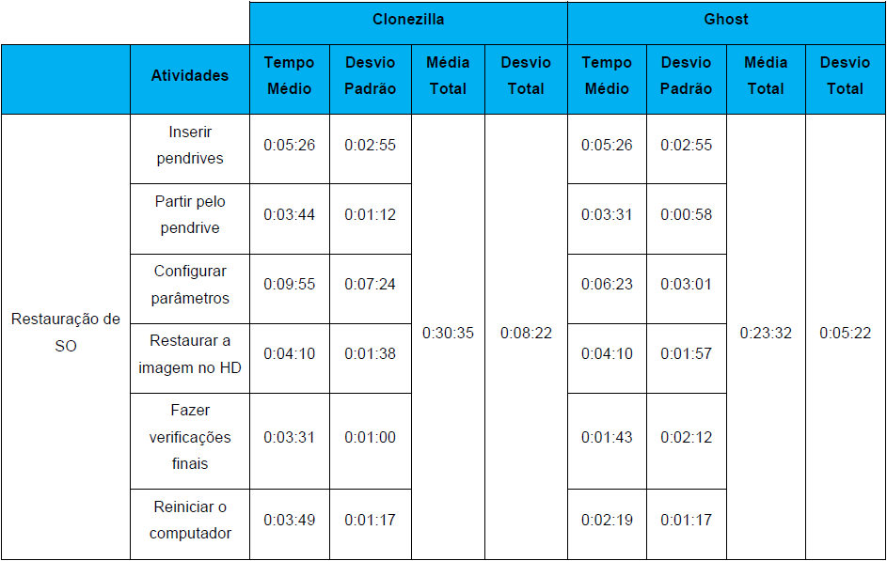
Situação Inicial
Duração da restauração de 22 máquinas – Windows XP

Slide 30
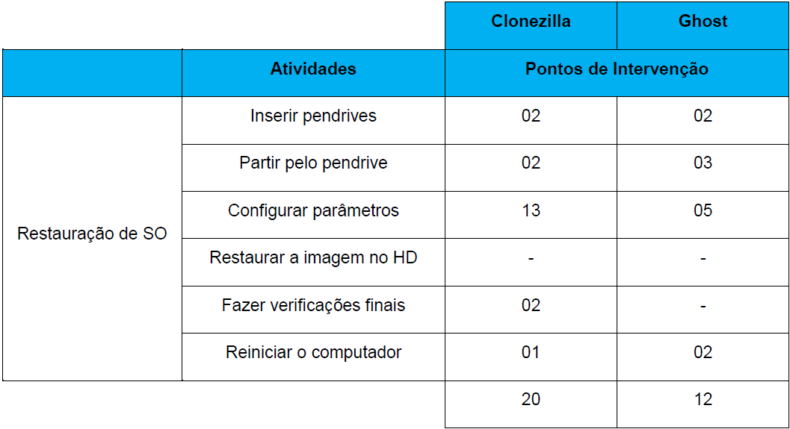
Situação Inicial
Quantidade pontos de intervenção em cada máquina

Slide 31

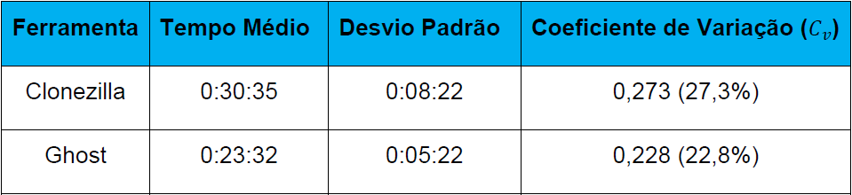
Situação Inicial
Coeficiente de variação para os procedimentos de clonagem

Slide 32
1º Ciclo: Usar Live CD do Clonezilla Server
Efeitos Secundários:
  Ausência de driver da placa de rede dos clientes;
  Infra-estrutura de rede inapropriada ou em má condição;
  Dar partida pelo Live CD e configurar o sistema, obrigatoriamente.

Slide 33
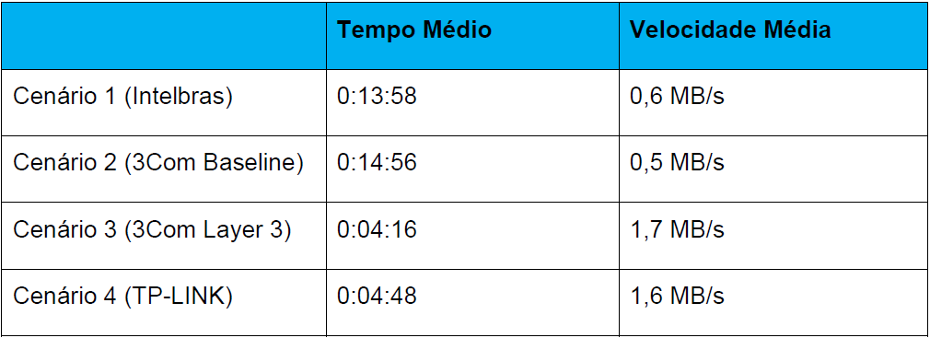
2º Ciclo: Avaliação do desempenho da infra-estrutura de rede local
Comparação dos tempos de restauração em cada cenário

Slide 34
3º Ciclo: Criar um protótipo do Servidor de Clonagem
Etapas do novo processo de clonagem:
  Partir pela rede;
  Carregar sistema de clonagem;
  Restaurar a imagem no HD;
  Fazer verificações finais;
  Realizar operação padrão.

Slide 35
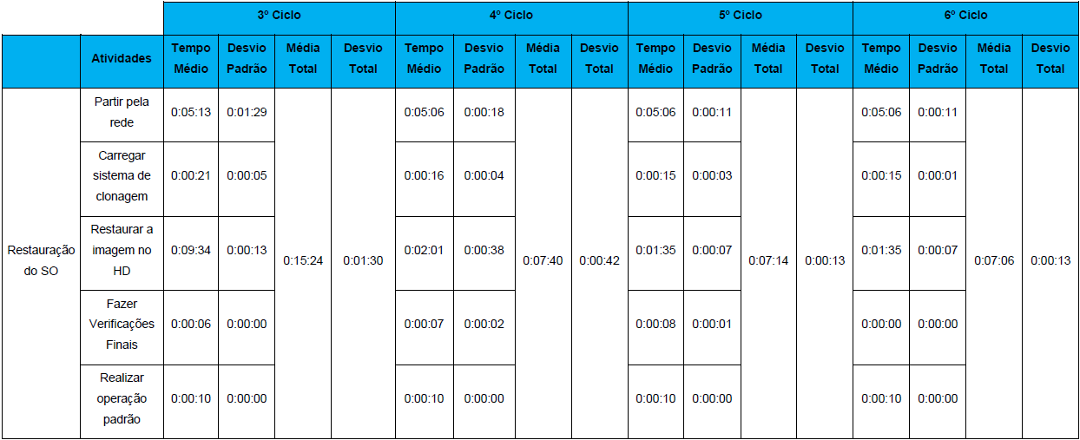
3º a 6º Ciclo de Melhoria
Duração da restauração de 22 máquinas – Windows XP

Slide 36
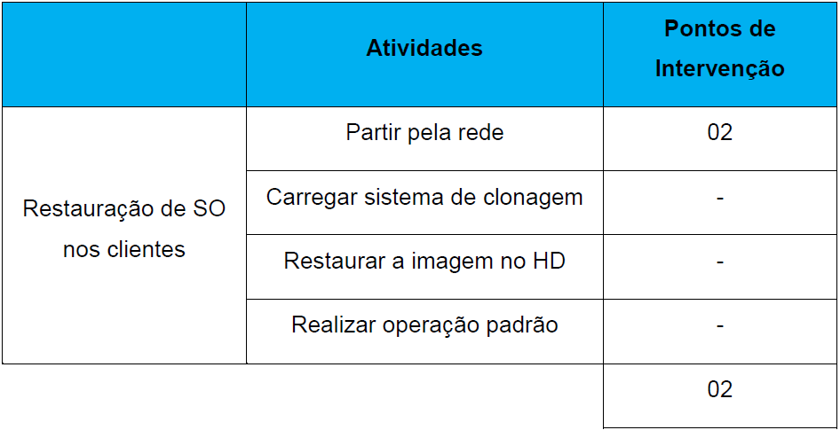
7º Ciclo: Tornar o sistema mais amigável ao usuário
Quantidade de pontos de intervenção para cada máquina – Servidor de Clonagem

Slide 37
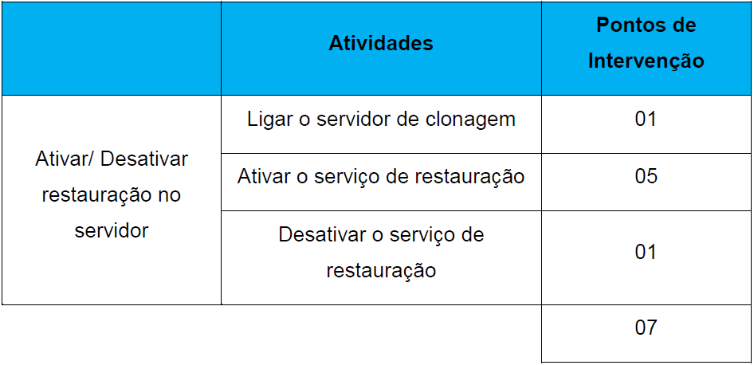
7º Ciclo: Tornar o sistema mais amigável ao usuário
Quantidade de pontos de intervenção no Servidor de Clonagem

Slide 38
8º Ciclo: Preparar SOs para a clonagem
A Única solução utilizada na linha de produção passa a ser o servidor de clonagem

Slide 39
9º Ciclo: Criar CD de restauração do servidor
Computador semelhante ao servidor foi restaurado com sucesso.

Slide 40
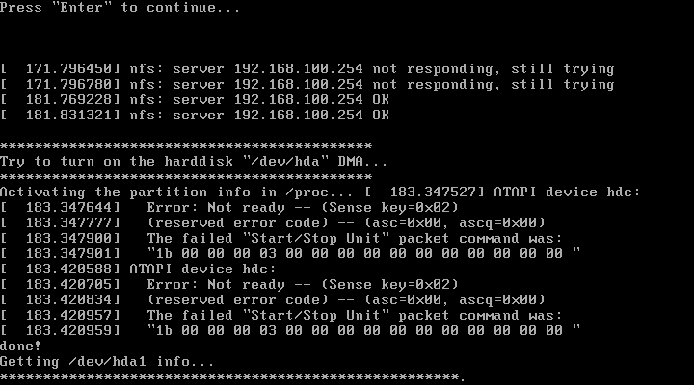
Ação Corretiva
Causa raiz: O servidor NFS paralisa e após alguns segundos se recupera de uma falha de comunicação com o cliente.
Acompanhamento da eficácia: 2 vezes em Outubro/2010, servidor recupera-se e restauração é concluída.

Slide 41
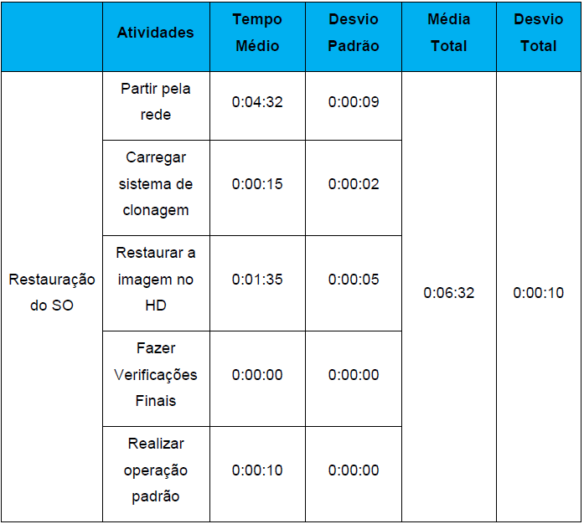
Padronização
Duração da restauração de 22 máquinas – Servidor de Clonagem

Slide 42
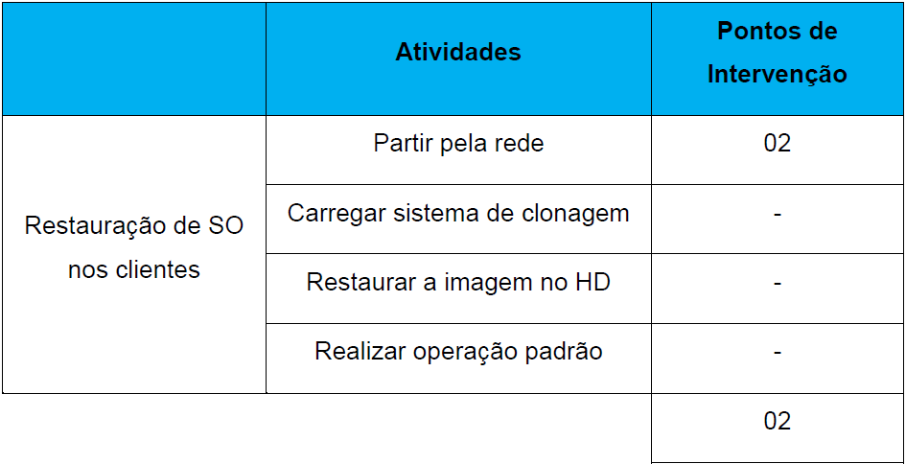
Padronização
Quantidade de pontos de intervenção para cada máquina – Servidor de Clonagem

Slide 43
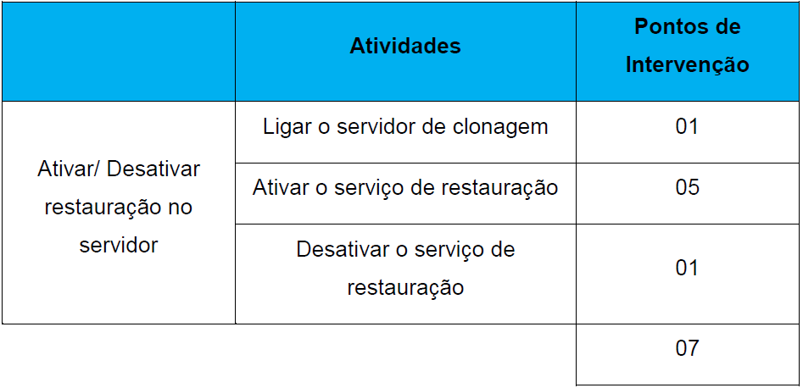
Padronização
Quantidade de pontos de intervenção no Servidor de Clonagem

Slide 44
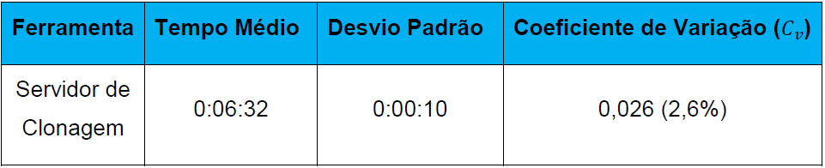
Padronização
Melhoria:
Tempo médio: 3,6 vezes (Ghost) e 4,6 (Clonezilla). Menos de 10 minutos.
Pontos de Intervenção: 4,5 vezes (Ghost) e 7,5 vezes (Clonezilla)
Coeficiente de Variação: 8,5 vezes (Ghost) e 10,2 vezes (Clonezilla)
Treinamento e definição de itens de controle da manutenção.
Coeficiente de variação do processo com o Servidor de Clonagem

Slide 45
Conclusão

Slide 46
Conclusão
Todos os objetivos e metas alcançados.
  Rápida, automatizada, simultânea;
  Compatível com os produtos;
  Diminuição da variação do processo;
Desvantagens:
  Atualização do sistema;
  Não-tolerância a falha durante a cópia;
  Incapacidade de clonar computadores modernos.

Slide 47
Conclusão
Impactos:
  Possibilidade de testar 450 máquinas/dia;
  Redução de LER;
  Redução dos custos por unidade produzida;
  Pionerismo na realização de atividade de Gerenciamento da Manutenção na linha de produção.

Slide 48
Trabalhos Futuros
Resolver os pontos negativos apresentados por essa solução.
Grids de diskless nodes.
Sistemas distribuídos e Processamento Distribuído de Aplicações.
Avaliação do desempenho dessa solução em meios de transmissão de dados mais abrangentes (Wireless, Celular, Ópticas, Satélites).

Slide 49
Bibliografia
KAY, R. Backup Strategies. Revista Computerworld, p. 29, jul. 2006.
Symantec Corporation. Symantec Ghost Reference Guide. Cupertino, California, 2005. 268 p.
MOLINA, S. G. Advanced OS Deployment System. Catalunia: Universidade Politécnica de Catalunia, nov. 2007.
FALCONI, C. V. Gerenciamento da Rotina do Trabalho do Dia-a-Dia. 8ª ed. INDG, 2001. 266p.
Compaq Computer Corporation, Intel Corporation, Phoenix Technologies Ltd.. BIOS Boot Specification. v1.01. jan. 1996.
FERRI, R. Remote Linux Explained. Linux Journal. Jan. 2002.
Free Software Foundation, Inc. GNU GRUB Manual. v1.98. set. 2010.
SIEVER, E., SPAINHOUR, S., HEKMAN, J. P., FIGGINGS, S. Linux in a Nutshell, 3ª ed. O’Reilly Media. 2000. 816 p.
Microsoft Corporation. Microsoft Windows 2000 Professional Resource Kit (IT Professional). 1st Edition. Microsoft Press. 2000. 1767 p.
ANVIN, P. A. e CONNOR M. x86 Networking Booting: Integrating gPXE and PXELINUX, Proceedings of the Linux Symposium, 2008, Ontario, Canada.
Intel Corporation. Preboot Execution Enviroment (PXE) Specification. v.2.1. set. 1999.
OLIVER, M. TCP/ IP FAQ: Frequently Asked Questions Part 1 of 2. v5.15. set. 1999.
Darpa Internet Program. Internet Protocol. RFC 791. set. 1981.
DROMS R. Dinamic Host Configuration Protocol. RFC 2131. mar. 1997.
SOLLINS, K. The TFTP Protocol (Revision 2). RFC 1350. jul. 1992.
SILBERSCHATZ, A., GALVIN, P. B., GAGNE, G. Operating System Concepts, Chapter 17: Distributed File System. 7ª edição. Addison-Wesley Publishing Company. 2005.
LEVY, E. e SILBERSCHATZ, A. Distributed File Systems: Concepts and Examples. ACM Computing Surveys, Vol. 22, No. 4, Dezembro, 1990.
TANENBAUM, A. S. Sistemas Operacionais Modernos. 2ª edição. Editora Pearson Prentice Hall. 695p. 2005.
HINNER, M. Filesystem HowTo. v0.8. jan. 2007.
VUGT, S. van. Pro Ubuntu Server Administration. 1ª ed. Apress, 2008. 424 p.
Site do Partclone. Disponível em: <http://partclone.org/>. Último acesso em: 18 de outubro de 2010.
Site do Udpcast. Disponível em: <http://udpcast.linux.lu/>. Último acesso em: 18 de outubro de 2010.
CHESSMAN, S. dd. Linux Journal. dez. 1996.
GOYENECHE, J. Multicast over TCP/ IP HOWTO. versão 1.0. mar, 1998.

Slide 50
Dúvidas?
Questionamentos?

Slide 51
Obrigado!
Melhoria no Processo de Clonagem de
Computadores numa Linha de Produção
Carlos Henrique Maciel Sobral Timóteo
Sérgio Murilo Maciel Fernandes
Ricardo Massa Ferreira Lima

